Slide 1
递归与分治策略
Notes:
欢迎辞

Slide 2
学习要点
理解递归的概念
掌握设计有效算法的分治策略
通过下面的范例学习分治策略设计技巧
  二分搜索技术；
  大整数乘法；
  Strassen矩阵乘法；
  合并排序和快速排序；
  线性时间选择；
  最接近点对问题；

Slide 3
递归的概念

Slide 4
递归
递归的概念
  直接或间接调用自身的算法称为递归算法
  用函数自身给出定义的函数称为递归函数
  算法是面向问题的，是解决问题的方法或过程。递归算法中，多次使用同样的方法，解决同样的问题，只不过输入规模不同。

Slide 5
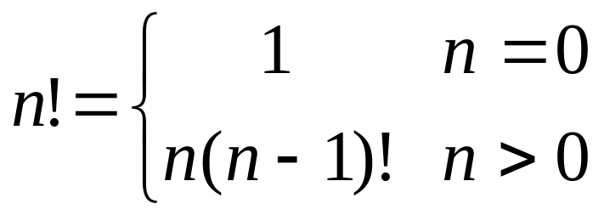
递归函数（阶乘函数）
边界条件
阶乘函数
  int fractorial (int n)
  {
      If(n==0) return 1;
      return n*fractorial(n-1);
    }
非递归定义的初始值
递归方程
较小自变量的函数值表示较大自变量的函数值
边界条件与递归方程是递归函数的二个要素，递归函数只有具备了这两个要素，才能在有限次计算后得出结果。

Slide 6
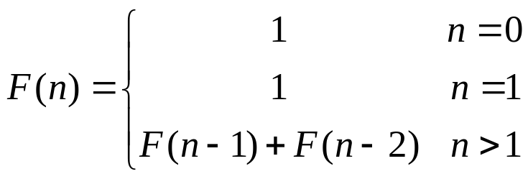
递归函数（斐波那契数列）
Fibonacci数列
  无穷数列1，1，2，3，5，8，13，21，34，55，……
  递归定义为
需要两个非递归定义的初始值
边界条件
  int fibonacci(int n)
  {
  if (n <= 1) return 1;
  return fibonacci(n-1)+fibonacci(n-2);
  }
递归方程
用两个较小的自变量定义一个较大自变量的函数值
Notes:
黄金分割序列，兔子序列

Slide 7
整数划分问题
定义
  将正整数n表示成一系列正整数之和 n=n₁+n₂+…+n_{k}，
  其中n₁≥n₂≥…≥n_{k}≥1，k≥1。
  正整数n的这种表示称为正整数n的划分。求正整数n的不同划分个数。
例如正整数6有如下不同的划分：
6；
5+1；
4+2，4+1+1；
3+3，3+2+1，3+1+1+1；
2+2+2，2+2+1+1，2+1+1+1+1；
1+1+1+1+1+1。
Notes:
最大的划分数决定了当前最大划分数下的划分个数

Slide 8
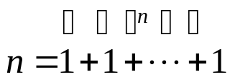
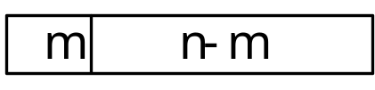
整数划分问题
如果设p(n)为正整数n的划分数，则难以找到递归关系，因此考虑增加一个自变量：将最大加数n₁不大于m的划分个数记作q(n,m)。可以建立q(n,m)的如下递归关系
(1) q(n,1)=1,n≥1; m=1
最大加数n₁不大于1，任何正整数n只有一种划分形式，即
(2) q(n,m)=q(n,n), m>n;
最大加数n₁实际上不能大于n。因此，q(1,m)=1
(3) q(n,n)=1+q(n,n-1);m=n
正整数n的划分由n₁=n的划分(1个)和n₁≤n-1的划分组成。
(4) q(n,m)=q(n-m,m)+ q(n,m-1),n>m>1;
正整数n的最大加数n₁不大于m的划分由n₁=m的划分和n₁≤m-1 (n₁<m)的划分组成。
Notes:
M的取值有四种情况，1，>n,=n, <1<n

Slide 9
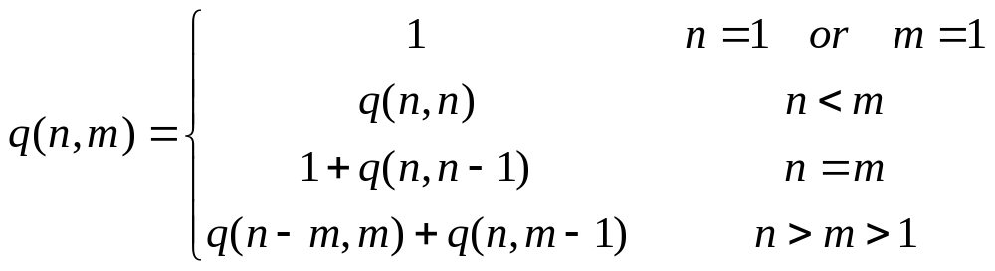
整数划分问题
如果设p(n)为正整数n的划分数，则难以找到递归关系，因此考虑增加一个自变量：将最大加数n₁不大于m的划分个数记作q(n,m)。可以建立q(n,m)的如下递归关系
正整数n的划分数p(n)=q(n,n)

Slide 10
整数划分问题
例子
q(6,3) = q(6,2) + q(3,3)
= q(6,1) + q(4,2)
+ 1 + q(3,2)
= q(6,1) +
q(4,1) + q(2,2)
+ 1 +
q(3,1) + q(1,2)
= q(6,1) + q(4,1) +
1 + q(2,1)
+ 1 + q(3,1) + q(1,2)
= 1 + 1 + 1 + 1 + 1 + 1 + 1 = 7
3+3，3+2+1，3+1+1+1；
2+2+2，2+2+1+1，2+1+1+1+1； 1+1+1+1+1+1

Slide 11
整数划分问题
程序
int q（int n， int m）
{
if ((n<1)||(m<1)) return 0;
if ((n==1)||(m==1)) return 1;
if (n<m) return q(n,n);
if (n==m) return 1+q(n,n-1)
return q(n,m-1)+1(n-m,m)
}

Slide 12
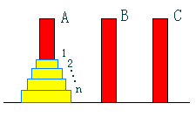
Hanoi塔问题
设a,b,c是3个塔座。开始时，在塔座a上有一叠共n个圆盘，这些圆盘自下而上，由大到小地叠在一起。各圆盘从小到大编号为1,2,…,n,现要求将塔座a上的这一叠圆盘移到塔座b上，并仍按同样顺序叠置。在移动圆盘时应遵守以下移动规则：
规则1：每次只能移动1个圆盘；
规则2：任何时刻都不允许将较大的圆盘压在较小的圆盘之上；
规则3：在满足移动规则1和2的前提下，可将圆盘移至a,b,c中任一塔座上。

Slide 13
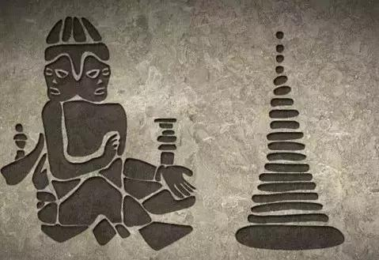
Hanoi塔问题
印度教的主神梵天创造世界时，做了三根金刚石的柱子，并在其中的一根柱子上按照大小顺序依次放置了64个黄金圆盘。
梵天神告诉侍奉他的婆罗门（祭司），要借助一根柱子做中介，来把这64个圆盘一起移动到另一根柱子上；规则和上面说的一样
梵天大神说了，只要你们能实现最终的目标，世界就会在一个闪电中毁灭。
据说，这个婆罗门和他的后人从此就开始一刻不停的挪圆盘，以愚公移山的精神，为世界的最终毁灭贡献自己的力量。
让 他 们 先 挪 一 会 ！

Slide 14
Hanoi塔问题
简单解法
（1）将ABC排成一个三角形，A-B-C-A构成顺时针循环；
（2）在移动过程中，奇数次移动，则将最小的圆盘移到顺时针下一塔座；
（3） 若偶数次移动，则保持最小的圆盘不动，而在其他两个塔座之间，将较小的圆盘移动到另一塔座。
方法可以证明正确，但很难明白其中道理。

Slide 15
Hanoi塔问题
要将n个圆盘按规则从A移动到B，只需
  将n－1个较小圆盘按规则从A移动到C
  将最大的圆盘从A移动到B
  将n-1个较小圆盘从C移动到B
n个圆盘的移动问题可以转换为
  两次n-1个圆盘移动的问题＋一个单一圆盘移动
  假设h（n）为n个圆盘的移动次数，那么
  h(n) =2* h(n-1)+1

Slide 16
Hanoi塔问题
void hanoi(int n, int A, int B, int C)
{
if (n > 0)
{
hanoi(n-1, A, C, B);
move(A, B);
hanoi(n-1, C, B, A);
}
}
hanoi(n, A, B, C)表示将n个圆盘按规则从A移动到B，移动的过程中用C作为辅助塔座
move(A, B)表示将A上剩余的单一圆盘从A移动到B

Slide 17

Hanoi塔问题
h(n) =2* h(n-1)+1 的时间复杂度计算？
推导：f(1) = 1=2¹-1
f(2) = 2*f(1) + 1 = 3 = 2²-1
f(3) = 2*f(2) + 1 = 7 = 2³-1
…
f(n) = 2^{n}-1
指数增长到底有多快？
对于“梵天事件” ，每个圆盘移动要一秒，要多长时间完成？
2⁶⁴-1 = 18446744073709551615秒
一个平年365天有31536000 秒，闰年366天有31622400秒，平均每年31556952秒，计算一下：
共计5845.54亿年！

Slide 18
函数调用的处理过程
函数A调用函数B时
  保存A的所有运行状态
  将实参指针、返回地址等信息传递给B
  为B中的变量分配存储区
  将控制转移到B的入口
从函数B返回到函数A时
  保存B的计算结果
  释放分配给B的存储区
  依照返回地址将控制转移到A

Slide 19
递归的处理过程
函数A调用自身
  分层：A₀, A₁, A₂, A₃,……
  A₀调用A₁
  A₁调用A₂
  A₂调用A₃
  A₃返回给A₂
  A₂返回给A₁
  A₁返回给A₀
A₂的运行状态
A₀
A₁的运行状态
A₁
A₂
A₃
A₀的运行状态

Slide 20
递归的特点
优点
  结构清晰可读性强
  容易用数学归纳法来证明算法的正确性
缺点
  递归算法的运行效率较低，无论是耗费的计算时间还是占用的存储空间都比非递归算法要多

Slide 21
消除递归
采用一个用户定义的栈来模拟系统的递归调用工作栈
  机械地模拟与递归算法效果相同，但仅仅如此没有优化
  根据程序特点对递归调用的工作栈进行简化，减少栈操作
  尾递归消除
  递归调用只有一个，并且是放在最后，如n！
  对栈空间优化，当前栈只需要存储（n-1）！ ,反复利用
  迭代法
  采用循环结构（相比递归的选择结构）
  结构复杂，效率高

Slide 22
消除递归
#include <stdio.h>
int main()
{
int i,n;
double sum=1;
scanf("%d",&n);
for(i=1;i<=n;i++)
sum=sum*i;
printf("%d!=%d",n,sum);
printf("\n");
return 0;
}

Slide 23
分治策略

Slide 24
分治策略
分
  将要求解的较大规模的问题分割成k个更小规模的子问题。
  如果子问题的规模仍然不够小，则再划分为k个子问题，如此递归的进行下去，直到问题规模足够小，很容易求出其解为止。
治
  求解各个子问题
合
  将求出的小规模的问题的解合并为一个更大规模的问题的解，自底向上逐步求出原来问题的解。

Slide 25
原始问题
分
问题分解
…
子问题
子问题
子问题
治
求解子问题
求解子问题
求解子问题
…
子问题解
子问题解
子问题解
合
合并子解
原始问题的解

Slide 26
分治策略
分治法的适用条件
分治法所能解决的问题一般具有以下几个特征：
该问题的规模缩小到一定的程度就可以容易地解决；
因为问题的计算复杂性一般是随着问题规模的增加而增加，因此大部分问题满足这个特征。

Slide 27
分治策略
分治法的适用条件
分治法所能解决的问题一般具有以下几个特征：
该问题可以分解为若干个规模较小的相同问题，即该问题具有最优子结构性质
这条特征是应用分治法的前提，它也是大多数问题可以满足的，此特征反映了递归思想的应用

Slide 28
分治策略
分治法的适用条件
分治法所能解决的问题一般具有以下几个特征：
利用该问题分解出的子问题的解可以合并为该问题的解；
能否利用分治法完全取决于问题是否具有这条特征，如果具备了前两条特征，而不具备第三条特征，则可以考虑贪心算法或动态规划。

Slide 29
分治策略
分治法的适用条件
分治法所能解决的问题一般具有以下几个特征：
该问题所分解出的各个子问题是相互独立的，即子问题之间不包含公共的子问题。
这条特征涉及到分治法的效率，如果各子问题是不独立的，则分治法要做许多不必要的工作，重复地解公共的子问题，此时虽然也可用分治法，但一般用动态规划较好。

Slide 30
分治策略
如何分？
  应该把原问题划分为多少个子问题？
  每个子问题的规模是否相同？
  从大量实践中发现，最好使子问题的规模大致相同
  许多问题可以取k=2，基于平衡子问题的思想，几乎总是比子问题规模不等要好。

Slide 31
合并排序算法
输入：a[1, …, n]
输出：a[1, …, n] 满足 a[0]≤ a[1] ≤… ≤ a[n]
基本思想:
  将待排序元素分为大小相等的两个子集合
  分别对两个子集合排序
  将排好序的子集合合并为最终结果

Slide 32
合并排序算法
void MergeSort(Type a[], int left, int right)
{
if (left<right) {//至少有2个元素
int i=(left+right)/2; //取中点
MergeSort(a, left, i);
MergeSort(a, i+1, right);
Merge(a, b, left, i, right); //合并到数组b
Copy(a, b, left, right); //复制回数组a
}
}
Mergesort 进行分裂直到只有一个元素。
调用merge函数合并两个有序数组（只有一个元素也是有序）
Merge(a, b, left, i, right): 将排好序的a[left, …, i]和a[i+1, …, right]按顺序合并到数组b中，然后再copy回数组a。

Slide 33
合并排序算法
合并过程 （Merge）
对两个已经排序好的数组(n=8)，如何将他归并成一个数组
需要额外o（n）空间建立临时数组
三个索引,i、j、k来追踪数组位置
k
k
k
k
k
k
k
k
1
5
6
7
8
2
3
6
8
1
4
5
7
2
3
4
i
i
i
i
j
j
j
j
j
2
3
6
8
1
4
5
7

Slide 34
合并排序算法
void Merge(Tpye c[], Tpye d[], int l, int m, int r)
{
//合并c[l:m]和c[m+1:r]到d[l:r]
int i = l, j=m+1, k = l;
while(i<=m && j<=r)
{
if(c[i] > c[j])
d[k++] = c[i++];
else
d[k++] = c[j++];
}
if(i >= m)
for(q=j; q<=r; q++)
d[k++] = c[q];
else
for(q=i; q<=m; q++)
d[k++] = c[q];
}

Slide 35
合并排序算法
消除递归
  首先将a中相邻的元素两两配对
  用合并算法将它们排序，构成n/2个长度为2的排好序的数组
  再用合并算法将它们排序成n/4个长度4的排好序数组…
void MergeSort(Type a[], int n){
int i=1;
while(i<n){
对a进行一边扫描，将a中大小为i的相邻数组合并(Merge)；
｝
}

Slide 36
合并排序算法
运行例子
初始序列
[49] [38] [65] [97] [76] [13] [27]
第一步
[38 49] [65 97] [13 76] [27]
第二步
[38 49 65 97] [13 27 76]
第三步
[13 27 38 49 65 76 97]

Slide 37
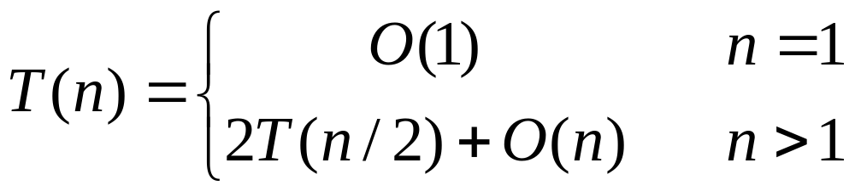
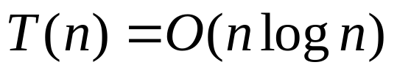
合并排序算法
时间复杂性T(n)
  Merge和Copy可以在O(n)时间内完成

Slide 38

分治策略的时间复杂性
假设分治方法将原问题分解为k个规模为n/m的子问题来求解，则
  其中，f (n)为将原问题分解为k个子问题及将k个子问题的解合并为原问题的解所需要的时间
1.5章 递归方程的渐进性

Slide 39
二分搜索算法
解决查找元素问题
  输入：已经按升序排好序的数组a[0,…,n-1]和某个元素x
  输出：x在a中的位置
问题特点：
该问题的规模缩小到一定的程度就可以容易地解决；
该问题可以分解为若干个规模较小的相同问题;
分解出的子问题的解可以合并为原问题的解；
分解出的各个子问题是相互独立的。

Slide 40
二分搜索算法
分治法解决方案
比较x和a的中间元素a[mid]
若x=a[mid]，则x在L中的位置就是mid；
如果x<a[mid]，由于a是递增排序的，所以我们只要在a[mid]的前面查找x即可；
如果x>a[i]，同理我们只要在a[mid]的后面查找x即可。
无论是在前面还是后面查找x，其方法都和在a中查找x一样，只不过是查找的规模缩小了。

Slide 41
二分搜索算法
据此容易设计出二分搜索算法：
int BinarySearch(Type a[], const Type& x, int n)
{
int l = 0; int r = n-1;
while (r >= l){
int m = (l+r)/2;
if (x == a[m]) return m;
if (x < a[m]) r = m-1; else l = m+1;
}
return -1;// 未找到x
}
算法复杂度分析：
每执行一次算法的while循环， 待搜索数组的大小减少一半。因此，在最坏情况下，while循环被执行了O(logn) 次。循环体内运算需要O(1) 时间，因此整个算法在最坏情况下的计算时间复杂性为O(logn) 。

Slide 42
二分搜索算法
递归写法：
int BSearch(Type a[], const Type& x,int low,int high)
{
int mid;
if(low>high) return -1;
mid=(low+high)/2;
if(x==a[mid]) return mid;
if(x<a[mid]) return(BSearch(a,x,low,mid-1));
else return(BSearch(a,x,mid+1,high));
}
So easy?????
1.n很大怎么办？
2.数组中有很多相同大小的元素怎么办？

Slide 43
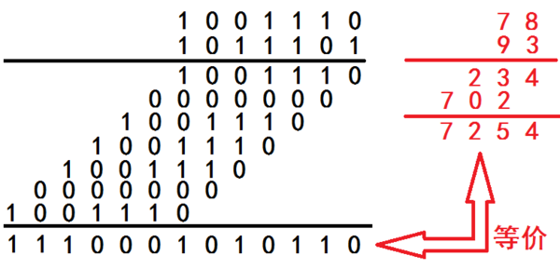
大整数乘法
计算两个n位整数的乘积
小学生方法：O(n²)
✗效率太低

Slide 44
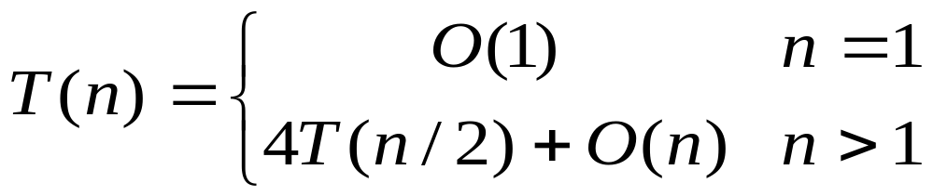
大整数乘法
计算两个n位整数的乘积
分治法1:
复杂度分析
T(n)=O(n²) ✗没有改进
X =
a
b
Y =
c
d
X = a 2^{n/2} + b Y = c 2^{n/2} + d
XY = ac 2^{n} + (ad+bc) 2^{n/2} + bd
四次n/2位乘法，3次不超过2n位的加法及2次移位操作

Slide 45

大整数乘法
为了降低时间复杂度，必须减少乘法的次数。
分治法2
XY = ac 2^{n} + (ad+bc) 2^{n/2} + bd
＝ac 2^{n} + ((a-b)(d-c)+ac+bd) 2^{n/2} + bd
复杂度分析
T(n)=O(n^{log3}) =O(n^{1.59})✓较大的改进
3次2/n乘法，6次不超过2n位的加、减法及2次移位操作

Slide 46
大整数乘法
小学生方法：O(n²) ✗效率太低
分治法: O(n^{1.59}) ✓较大的改进
更快的方法??
如果将大整数分成更多段，用更复杂的方式把它们组合起来，将有可能得到更优的算法。
1971年，n*logn*loglogn
。。。
2020年，n*logn

Slide 47
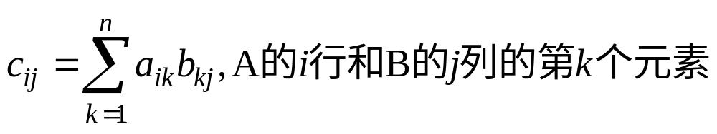
Strassen矩阵乘法
问题
  输入：n×n的矩阵A和B
  输出：C=AB
简单方法
  复杂性O(n³)

Slide 48
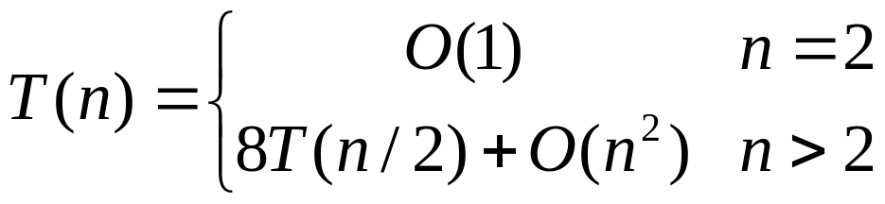
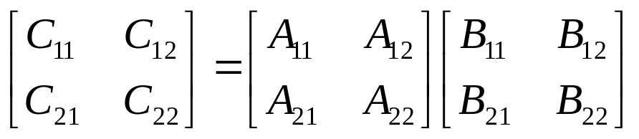
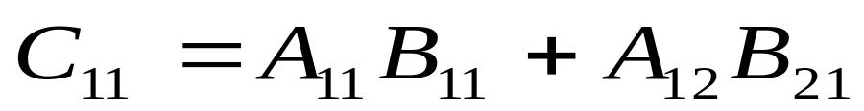
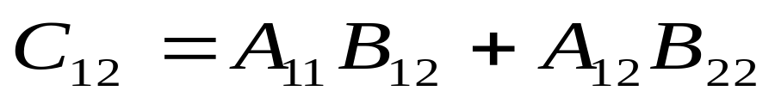
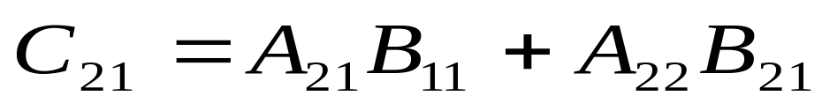
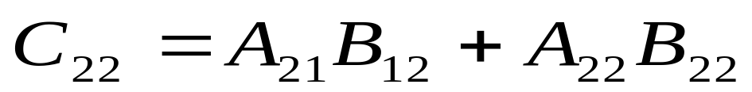
Strassen矩阵乘法
简单分治
  使用与上例类似的技术，将矩阵A，B和C中每一矩阵都分块成4个大小相等的子矩阵。由此可将方程C=AB重写为：
复杂度分析
T(n)=O(n³)

Slide 49
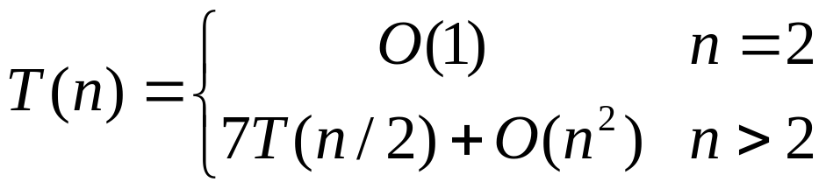

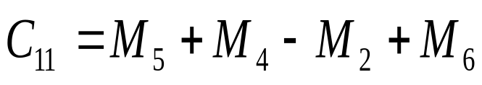

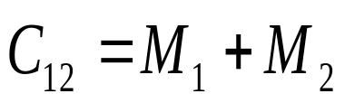


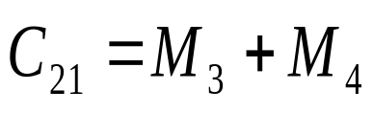

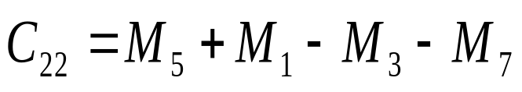


Strassen矩阵乘法
为了降低时间复杂度，必须减少乘法的次数。
Strassen分治
复杂度分析
T(n)=O(n^{log7}) =O(n^{2.81})✓较大的改进

Slide 50
Strassen矩阵乘法
传统方法：O(n³)
分治法: O(n^{2.81})
更快的方法??
Hopcroft和Kerr已经证明(1971)，计算2个２×２矩阵的乘积，7次乘法是必要的。因此，要想进一步改进矩阵乘法的时间复杂性，就不能再基于计算2×2矩阵的7次乘法这样的方法了。或许应当研究３×３或５×５矩阵的更好算法。

Slide 51
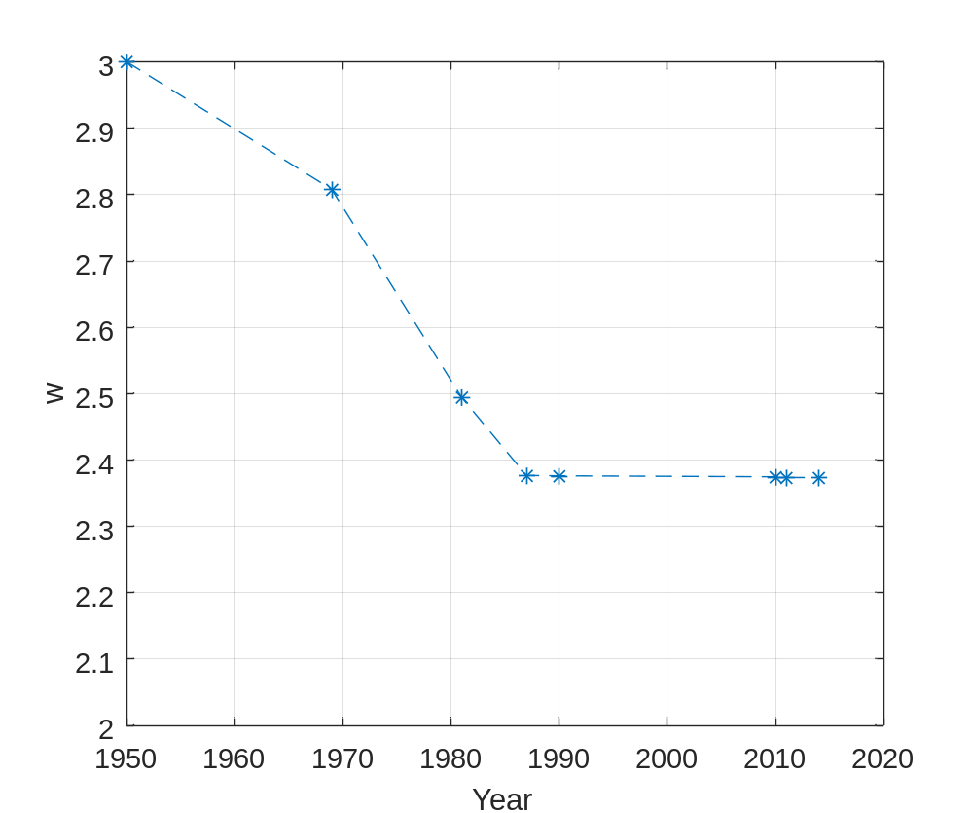
Strassen矩阵乘法
在Strassen之后又有许多算法改进了矩阵乘法的计算时间复杂性。目前最好的计算时间上界是 O(n^{2.372})
是否能找到O(n²)的算法？
2.807355（Strassen）
2.494
2.376
2.375477
2.374
2.3728642
2.3728639

Slide 52

快速排序
对数组a[p : r]进行排序
  分：以a[p]=x为基准将a[p : r]划分为3段
    a[p : q-1], a[q], a[q+1 : r]
    a[q]=x
    a[p : q-1]中的元素小于等于a[q]
    a[q+1 : r]中的元素大于等于a[q]
    找到基准数据的正确索引位置的过程。
  治：递归调用快速排序算法对a[p : q-1]和a[q+1 : r]排序
  合：递归调用过程中，就地排序，对于任意小的划分都已经排好序

Slide 53
快速排序
void QuickSort (Type a[], int p, int r)
{
if (p<r) {
int q = Partition(a,p,r);//将a[p : r]分成三部分
QuickSort (a,p,q-1); //对左半段排序
QuickSort (a,q+1,r); //对右半段排序
}
}
关键：q是位置，a[p]是基准；a[q]=a[p]
对具有n个元素的数组a[0:n-1]进行排序只需要调用
QuickSort (a, 0, n-1)

Slide 54


快速排序
int Partition (Type a[], int p, int r)（非常重要）
{
int i = p, j = r + 1;
Type x=a[p];//基准
// 将< x的元素交换到左边区域
// 将> x的元素交换到右边区域
while (true) {
while (a[++i] <x);//a[i] 左边都要小于x
while (a[- -j] >x);//a[j] 右边都要大于x
if (i >= j) break;
Swap(a[i], a[j]);
//当a[i] >=x， a[j] <=x 时，交换基准
}
a[p] = a[j];
a[j] = x;
return j;
}
{6, 7, 5, 2, 5, 8}
初始序列
{6, 7, 5, 2, 5, 8}
++i
- -j
{6, 7, 5, 2, 5, 8}
- -j
{6, 5, 5, 2, 7, 8}
Swap()
{6, 5, 5, 2, 7, 8}
++i
- -j
{2, 5, 5} 6 {7, 8}
Swap()

Slide 55
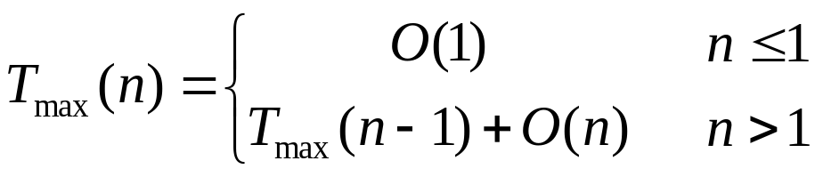

快速排序
时间复杂性与划分是否对称有关
最坏情况
  划分产生的两个区域分别包含1个元素和n-1个元素
  每次递归都出现这种不对称划分
  Partition计算时间为O(n)

Slide 56



快速排序
最好情况
  每次划分都产生两个大小为n/2的区域
平均情况
  可以证明，但相当复杂。

Slide 57
快速排序
改进
  修改Partition函数，从a[p : r]中随机选择一个元素最为划分基准，这样可以使划分基准的选择是随机的，从而可以期望划分是较对称的。
  时间复杂性没有变化
void RandomQuickSort (Type a[], int p, int r)
{
if (p<r) {
int q = RandomizedPartition(a,p,r);
RandomQuickSort(a,p,q-1);
RandomQuickSort(a,q+1,r);
}
}
int RandomizedPartition (Type a[], int p, int r)
{
int i = Random(p,r);
Swap(a[i], a[p]);
return Partition (a, p, r);
}

Slide 58
线性时间选择
问题
  输入：数组a[n]，正整数1≤ k ≤n
  输出：a[n]中第k小的元素
    k=1取最小元素；k=n取最大元素；k=(n+1)/2取中位数
排序法
  先用合并排序算法对a[n]排序
  取a[k]
  复杂性：O(nlogn)

Slide 59
线性时间选择
找n个元素中的最大或最小元素
  时间复杂度：O(n)
k<= n/logn 或 k>= n-n/logn,堆排序可以实现：
  时间复杂度：O(n)
分治方法：随机选择法
  模仿快速排序
  只对划分出的数组之一递归求解
  重点是Partition，以哪个元素为基准Partition

Slide 60
线性时间选择
随机选择法
  从a[p : r]中随机选择一个元素将其进行划分为
    a[p : q-1], a[q], a[q+1 : r]
    a[p : q-1]中的元素小于等于a[q]
    a[q+1 : r]中的元素大于等于a[q]
    a[p : q]中元素的个数为m=q-p+1
  If (k = m)
    返回a[q],第m小的元素
  If (k < m)
    用随机选择法选取数组a[p : q-1]中第k小的元素
  If (k > m)
    用随机选择法选取a[q+1 : r]中第k-m小的元素

Slide 61
线性时间选择
RandomizedSelect (Type a[],int p,int r,int k)
{
if (p==r) return a[p];
int q = RandomizedPartition(a,p,r)；
m=q-p+1;
if (k==m) return a[q];
else if (k<m) return RandomizedSelect(a, p, q-1, k)
else return RandomizedSelect(a, q+1, r, k-m);
}
在最坏情况下，比如找最小的元素总是在最大的元素处划分，算法RandomizedSelect需要O(n²)计算时间
但可以证明，算法RandomizedSelect由于划分基准随机，可以在O(n)平均时间内找出n个输入元素中的第k小元素。

Slide 62
线性时间选择
RandomizedSelect (Type a[],int p,int r,int k)
{
if (p==r) return a[p];
int q = RandomizedPartition(a,p,r)；
m=q-p+1;
if (k=m) return a[q];
else if (k<m) return RandomizedSelect(a,p,q-1,k)
else return RandomizedSelect(a,q+1,r,k-m);
}
？
如何在最坏情况下，算法复杂度达到O(n)
在最坏情况下，比如找最小的元素总是在最大的元素处划分，算法RandomizedSelect需要O(n²)计算时间
但可以证明，算法RandomizedSelect由于划分基准随机，可以在O(n)平均时间内找出n个输入元素中的第k小元素。
Notes:
参见快速排序的最坏情况，每次都是不对称划分1 n-1

Slide 63
线性时间选择
如果能保证划分后得到的２个子数组都至少为原数组长度的ε倍(0<ε<1是某个正常数)，那么就可以在最坏情况下用O(n)时间完成选择任务。
如果，ε= 1/10 ，算法递归调用所产生的子数组的长度至多为原来的9/10。
那么，在最坏情况下，算法所需的计算时间T(n)满足递归式T(n)≤T(9n/10)+O(n) 。
由此可得，T(n)=O(n)。

Slide 64
线性时间选择
改进的选择算法（取数组ａ中第ｋ小的元素）
  将数组a划分为ｎ/5个组，每组５个元素。将每组的５个元素排好序，取出每组的中位数，共n/5个
  递归调用改进的选择算法取这n/5个元素的中位数ｘ
  用x来划分数组a得到（前后分别小于和大于基准）
    a[p : q-1], a[q], a[q+1 : r]
  If (k = m)
    返回a[q]
  If (k < m)
    用选择算法选取数组a[p : q-1]中第k小的元素
  If (k > m)
    用选择算法选取a[q+1 : r]中第k-m小的元素
Notes:
忽略不足5的那些。取中位数的中位数。最终的目的是 划分后的降低两个组中解所在的那个组元素数量

Slide 65
线性时间选择
实例：找出中位数（改进的选择算法）
8，33，17，51，57，49，35，11，25，37，14，3，2，13，52，12，6，29，32，54，5，16，22，23，7
A[1..25]
中位数k=⎡25/2⎤=13

Slide 66
线性时间选择
实例：找出中位数（改进的选择算法）
8，33，17，51，57，49，35，11，25，37，14，3，2，13，52，12，6，29，32，54，5，16，22，23，7
A[1..25]
中位数k=⎡25/2⎤=13

Slide 67
线性时间选择
实例：找出中位数（改进的选择算法）
8，33，17，51，57，49，35，11，25，37，14，3，2，13，52，12，6，29，32，54，5，16，22，23，7
A[1..25]
中位数k=⎡25/2⎤=13

Slide 68
线性时间选择
实例：找出中位数（改进的选择算法）
8，33，17，51，57，49，35，11，25，37，14，3，2，13，52，12，6，29，32，54，5，16，22，23，7
A[1..25]
中位数k=⎡25/2⎤=13

Slide 69
线性时间选择
实例：找出中位数（改进的选择算法）
8，33，17，51，57，49，35，11，25，37，14，3，2，13，52，12，6，29，32，54，5，16，22，23，7
A[1..25]
中位数k=⎡25/2⎤=13

Slide 70
线性时间选择
实例：找出中位数（改进的选择算法）
8，33，17，51，57，49，35，11，25，37，14，3，2，13，52，12，6，29，32，54，5，16，22，23，7
A[1..25]
中位数k=⎡25/2⎤=13

Slide 71
线性时间选择
实例：找出中位数（改进的选择算法, k=13）
8， 33，17，51，57，
49，35，11，25，37，
14，3， 2， 13，52，
12，6， 29，32，54，
5， 16，22，23，7
8， 17， 33，51，57，
11，25，35，37, 49，
2， 3， 13，14，52，
6， 12， 29，32，54，
5 ， 7 ， 16，22，23

Slide 72
线性时间选择
实例：找出中位数（改进的选择算法, k=13）
8， 33，17，51，57，
49，35，11，25，37，
14，3， 2， 13，52，
12，6， 29，32，54，
5， 16，22，23，7
8， 17， 33，51，57，
11，25，35，37, 49，
2， 3， 13，14，52，
6， 12， 29，32，54，
5 ， 7 ， 16，22，23
13, 16, 29, 33, 35

Slide 73
线性时间选择
实例：找出中位数（改进的选择算法, k=13）
8， 33，17，51，57，
49，35，11，25，37，
14，3， 2， 13，52，
12，6， 29，32，54，
5， 16，22，23，7
8， 17， 33，51，57，
11，25，35，37, 49，
2， 3， 13，14，52，
6， 12， 29，32，54，
5 ， 7 ， 16，22，23
13, 16, 29, 33, 35

Slide 74
线性时间选择
实例：找出中位数（改进的选择算法, k=13）
5，16，22，23，7 ，8，17，11，25，14，3，2，13，12，6，29，52， 37， 51，57，49，35，33，32，54
以29作为划分点，重新划分数组
与ｋ值做比较
13, 16, 29, 33, 35

Slide 75
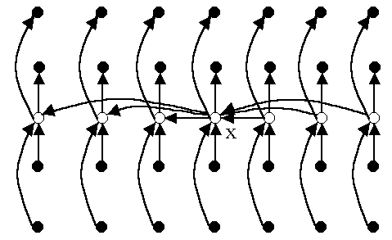
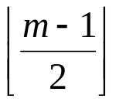
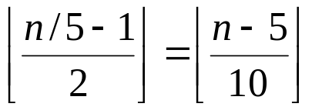
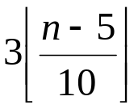
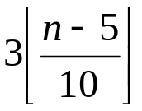
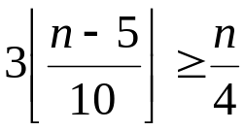
线性时间选择
如果x是m个元素的中位数，则x大于等于其中的 个元素
中位数小于x的组至少有 个
这些组中每组至少有3个元素小于x
∴至少有 个元素小于x
同理，至少有 大于x
当n≥75时，

Slide 76
Type Select (Type a[], int p, int r, int k)
{
if (r-p<75) {
用某个简单排序算法对数组a[p:r]排序;
return a[p+k-1];
};
for ( int i = 0; i<=(r-p-4)/5; i++ )
//分组排序后，将中位数找到，都放在a[p: p+(r-p-4)/5]
将a[p+5*i]至a[p+5*i+4]的第3小元素与a[p+i]交换位置;
//找中位数的中位数，r-p-4即上面所说的n-5
Type x = Select(a, p, p+(r-p-4)/5, (r-p-4)/10);
int q=Partition(a,p,r, x),
m=q-p+1;
if (k==m) return a[q];
else if (k<m) return Select(a, p, q-1, k)
else return Select(a, q+1, r, k-m);
}

Slide 77
n
n/5
>=75
n/25
...
<75
x
中位数？

Slide 78
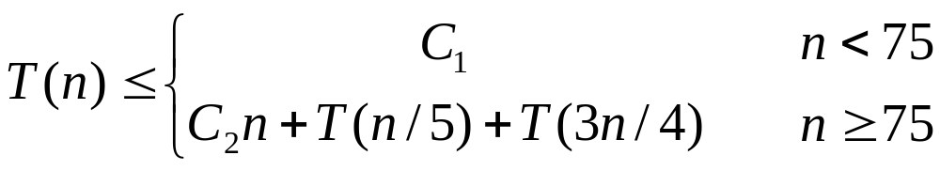
线性时间选择
分别取中位数
中位数排序
递归调用
改进的选择算法（复杂度如何分析？）
n<75时，算法计算时间不超过常数C1
n>=75时，分三部分：
(1) 算法以中位数的中位数x对a[p:r]进行划分，需要O(n)时间。For循环共执行n/5次（i最大n/5），每次需要O(1)，共O(n)时间。
(2) 找到中位数的中位数共对n/5个元素进行递归调用，共至多T(n/5)
(3) 以x为基准划分的两个子数组分别至多包含3n/4，无论对哪个子数组进行递归调用，都至多T(3n/4)

Slide 79

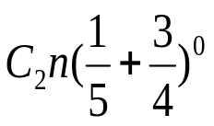

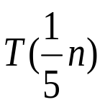
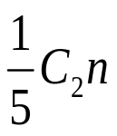
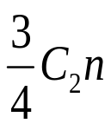
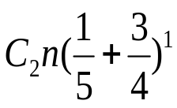
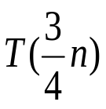
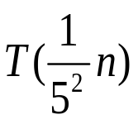
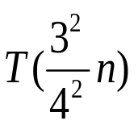
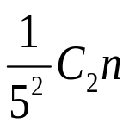
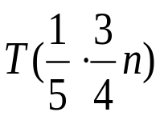
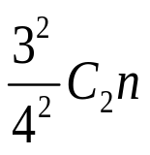
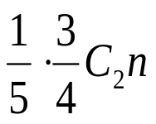
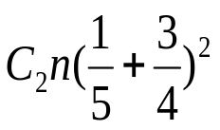
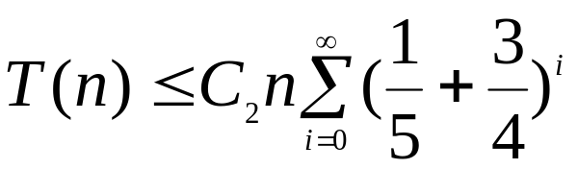
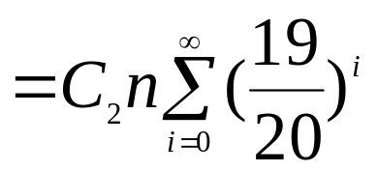


Slide 80

线性时间选择
改进的选择算法
改进的选择算法将每一组的大小定为5，并选取75作为是否作递归调用的分界点。这2点保证了T(n)的递归式中2个自变量之和n/5+3n/4=19n/20=εn，0<ε<1。这是使T(n)=O(n)的关键之处。当然，除了5和75之外，还有其他选择。

Slide 81
最接近点对问题
给定平面上n个点的集合S，找出距离最小的点对
算法应用
  常用于空中交通的计算机自动控制系统，也是计算机几何学研究的基本问题之一
  假设在一片金属上钻n 个大小一样的洞，如果洞太近，金属可能会断。若知道任意两个洞的最小距离，可估计金属断裂的概率。这种最小距离问题实际上也就是距离最近的点对问题。

Slide 82
最接近点对问题
简单暴力方法
  对任意点对，计算两点之间的距离
  找出距离最小的点对
  O(n²)
问题的时间复杂性下界：Ω(n log n)

Slide 83
最接近点对问题（一维）
一维情形
  S中的n个点退化为x轴上的n个实数 x1,x2,…,xn。最接近点对即为这n个实数中相差最小的2个实数。
简单方法
  将S中的点按坐标排好序，用一次线性扫描就可以找出最接近点对
  时间复杂性：O(n log n)
  排序方法不能推广到二维情形！

Slide 84
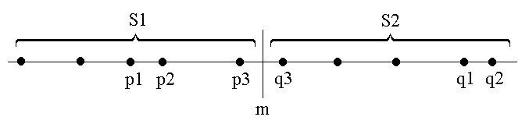
最接近点对问题（一维）
分治方法
  用x轴上某个点m将S划分为2个子集S1和S2 ，使得S1={x≤m}；S2={x>m}。基于平衡子问题的思想，用S中各点坐标的中位数来作分割点。
  对于S中的任意两个点a和b，至多存在三种情况：
  a,b均在 S1，假设最接近点对d1=|p1-p2|
  a,b均在 S2，假设最接近点对d2=|q1-q2|
  a ,b 分别在 S1和S2，假设最接近点对d3=|p3-q3|，此时p3必然是S1中x坐标最大的点，同时q3是S2中x坐标最小的点
线性时间选择，O(n)
圈儿中分别只有一个点
d=min(d1,d2)
d
合并步骤可在O(n)完成

Slide 85
最接近点对问题（一维）
分治方法
  以中位数分割，递归地在S1和S2上找出其最接近点对d1=|p1-p2|和d2=|q1-q2|
  取S1中坐标最大的点p3，S2中坐标最小的点q3，d3=|p3-q3|
  d=min{d1, d2, d3}
时间复杂性
T(n)=2T(n/2)+O(n)
T(n)=O(n log n)

Slide 86
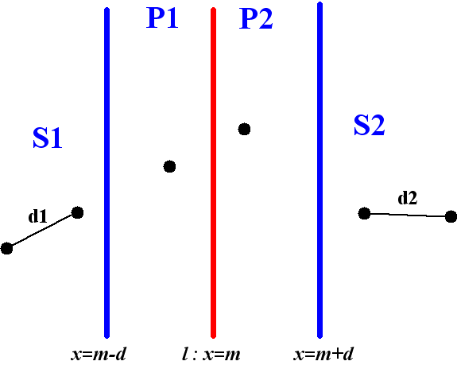
最接近点对（二维）
二维情形
  选取l: x=m作为分割线，请S分割为S1和S2。其中m取S中各点x坐标的中位数(O(n))
  递归地在S1和S2中找出其最小距离d1和d2，并设d=min{d1, d2}
  P1={(x, y)∈S1 | m-d<x≤m}, P2={(x, y)∈S2 | m<x≤m+d}
  S中的最接近点对或者是d，或者是某个{p,q}，其中p∈P1且q∈P2. 否则{p,q} ∈S1 or S2
  能否在线性时间内找到p,q？如果可以，合并就可以O(n)!

Slide 87
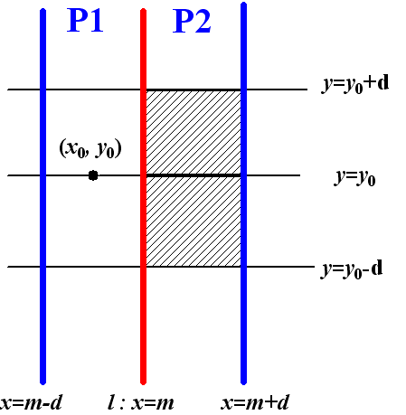
最接近点对（二维）
线性时间找到p，q
考虑P1中任意一点p=(x0, y0)，它若与P2中的点q构成最接近点对的候选者，则必有distance(p，q)＜d。满足这个条件的P2中的点一定落在一个d×2d的矩形R中。

Slide 88

最接近点对（二维）
由d的意义可知，P2中任何2个点的距离都不小于d。由此可以推出矩形R中最多只有6个P2中的点
因此，在分治法的合并步骤中最多只需要检查6×n/2=3n个候选者
证明:
将矩形R的长为2d的边3等分，
将它的长为d的边2等分，
由此导出6个(d/2)×(2d/3)的矩形。
任意一个矩形中两点距离的最大值为5d/6
任意一个矩形中至多含有一个P2中的点
R中至多含有6个P2中的点

Slide 89
最接近点对（二维）
对于P1中的某个点p，具体考察P2中哪６个点？
对于P1中的点p=(x₀, y₀)
  考察P2中的点{(x, y)∈P2 | y₀-d≤ y ≤ y₀+d}
    这样的点最多有６个
  计算p与这些点的最小距离
若将P1和P2中所有点按其y坐标排好序，则对P1中每一点最多只要检查P2中排好序的相继6个点。

Slide 90

最接近点对（二维）
double cpair2 (S)
{
//S中的点已经按x,y坐标排好序。O(nlogn)
1、m=S中各点x间坐标的中位数; 构造S1={p∈S|x(p)<=m}, S2={p∈S|x(p)>m}；
2、d1= cpair2 (S1); d2= cpair2 (S2);
3、d= min (d1,d2);
4、设P1是S1中距垂直分割线l的距离在d之内的所有点组成的集合；
P2是S2中距分割线l的距离在d之内所有点组成的集合；
//P1和P2中点已经按依其y坐标值排序；
5、对于P1中每个点p检查P2中与其y坐标距离在d之内的点(最多6个)，计算最小距离；
当P1中的扫描指针逐次向上移动时，P2中的扫描指针可在宽为2d的区间内移动；
设d0是按这种扫描方式找到的点对间的最小距离；
6、return min(d,d0);
}

Slide 91
总结
理解递归的概念。
掌握设计有效算法的分治策略。
通过下面的范例学习分治策略设计技巧。
  二分搜索技术；
  大整数乘法；
  Strassen矩阵乘法；
  合并排序和快速排序；
  线性时间选择；
  最接近点对问题；

